Slide 1
DAL Java Client

Slide 2
目录
支持框架类型
Dal框架 VS Mybatis+DataSource
基本架构
依赖
配置：
Dal.config
环境与连接串: server.properties, dev环境配置
连接池属性配置

Slide 3
目录
主要功能
增删改查: Entity, DAO
DalHints
分库分表: 策略, 配置, shard id
读写分离: 配置, 策略

Slide 4
目录
事务
基于DalCommand
基于@DalTransactional
Mybatis支持
数据源依赖
数据源获取
Cat监控集成
Dal日志
DAL版本
数据源相关
SQL相关
常见问题

Slide 5
DAL支持框架类型
携程自研dal框架
简介：携程dal团队自研ORM框架，有代码生成器生成实体、dao和配置，功能完备，使用方便。
依赖：ctrip-dal-client
配置：dal.config
分库分表：支持
读写分离：支持
携程定制功能：
底层自动调用SQLServer增删改查SP
支持cat/clog监控，打点比较完整
使用方法：Dal框架使用
Mybatis+DataSource框架
简介：第三方开源ORM框架Mybatis，配合dal提供的数据源使用。
依赖：mybatis
ctrip-datasource
配置：无需dal配置
分库分表：需要用户实现
读写分离：需要用户实现
携程定制功能：
需要用户实现sp调用
mybatis本身不支持cat/clog监控，dal数据源增加了Spring环境下Mybatis集成CAT监控的功能
使用方法：Mybatis支持
VS

Slide 6
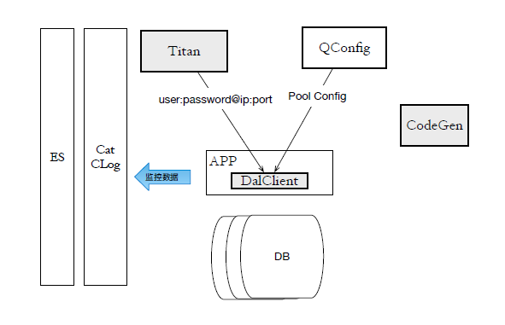
Dal系统架构

Slide 7
Dal内部架构
接口层
增删改查API
sharding strategy
LogListener
ConnectionLocator
TaskFactory
核心层
参数映射
Sql拼装
sql执行
结果合并
结果映射
sharding
同步/异步
读写分离
DalRequestExecutor
基础层
数据源/连接池
事务管理
日志
配置加载

Slide 8
Dal各个jar包的关系
Jar包
功能简介
ctrip-dal-client
实现SqlServer SP，cat/clog监控等携程特有功能
依赖
ctrip-datasource
集成Titan/Qconfig ，实现以携程的方式获取数据源
依赖
dal-client
开源框架，Dal核心功能实现，包括增删查改，读写分离，分库分表，事务等

Slide 9
Dal框架-依赖
framework-bom版本管理：
<dependencyManagement>
<dependencies>
<dependency>
<groupId>com.ctrip.framework</groupId>
<artifactId>framework-bom</artifactId>
<version>${framework-bom.version}</version>
<type>pom</type>
<scope>import</scope>
</dependency>
</dependencies>
</dependencyManagement>
ctrip-dal-client依赖：
<dependency>
<groupId>com.ctrip.platform</groupId>
<artifactId>ctrip-dal-client</artifactId>
</dependency>
framework-bom版本更新请参考：Framework BOM发布历史
Java Dal版本更新日志请参考：Java Client Release Notes

Slide 10
Dal框架-配置-Dal.config
示例：
<dal name="testByQA">
<databaseSets>
<databaseSet name="AllTypesTestOnMysql" provider="mySqlProvider">
<add name="AllTypesTest_llj_0" databaseType="Master" sharding="" connectionString="AllTypesTest_llj_0"/>
</databaseSet>
<databaseSet name="AllTypeTestOnSQLServer" provider="sqlProvider">
<add name="AllTypeTest_llj_0" databaseType="Master" sharding="" connectionString="AllTypeTest_llj_0"/>
</databaseSet>
</databaseSets>
<LogListener>
<logger>com.ctrip.platform.dal.sql.logging.CtripDalLogger</logger>
</LogListener>
<ConnectionLocator>
<settings>
<dataSourceConfigureProvider>com.ctrip.datasource.titan.TitanProvider</dataSourceConfigureProvider>
</settings>
</ConnectionLocator>
<TaskFactory>
<factory>com.ctrip.platform.dal.dao.CtripTaskFactory</factory>
</TaskFactory>
</dal>
逻辑库name
Titan Keyname
DAL基本组件

Slide 11
Dal框架-配置-Dal.config
1、作用：
（1）逻辑数据库和物理数据库的映射
<databaseSets>
<databaseSet name="name1" provider="mySqlProvider">
<add name="name2" databaseType="Master" sharding="" connectionString="name3"/>
</databaseSet>
</databaseSets>
name1：表示逻辑数据库的名称，即实体的annotation @Database 的name属性值；
name2：dal内部使用的物理数据库名称，用户只要保证同一个逻辑库下不重名即可;
name3：titan keyname, 查询连接dbticket

Slide 12
Dal框架-配置-Dal.config
（2）dal组件配置
DalLogger。记录DAL运行时相关信息。
DalTaskFactory。细化CUD操作对应的逻辑。
DalConnectionLocator。按照实际数据库标识获得连接。
注意：dal.config可由代码生成器生成，其中dal组件配置可以直接使用，无需修改
2、位置：
项目classpath下
qconfig应用对应环境下
注意：优先读取classpath，如果没有再去Qconfig读取，都没有的话报错
3、参考链接：DAL用户使用手册-Dal.config概述

Slide 13
Dal框架-配置-环境与连接串
应用
DAL
server.properties
env=dev
env=fat/uat/pro
Database.Config
Titan/Qconfig
connection string
connection string

Slide 14
Dal框架-配置-环境
从server.properties文件中获取环境信息。
该文件位置如下：
Windows: C:\opt\settings\server.properties
Linux: /opt/settings/server.properties
环境配置示例如下：
env=FAT
subenv=FAT7
如不需要使用子环境，则无需配置 subenv
如果子环境没有找到用户配置的 key，那么Titan会去主环境查找 key

Slide 15
Dal框架-配置-dev环境
配置开发环境
如要指定dev环境，可以有如下做法（四选一即可）：
Dal.config中配置useLocal，示例如下
<ConnectionLocator>
<settings>
<useLocalConfig>true</useLocalConfig>
<dataSourceConfigureProvider>com.ctrip.datasource.titan.TitanProvider</dataSourceConfigureProvider>
</settings>
</ConnectionLocator>
配置server.properties里面的env=dev
通过JVM运行参数指定环境env=dev
不配置server.properties或者server.properties里面不放任何内容
注意：dev环境需要配置本地database.config用于获取数据库连接串

Slide 16
Dal框架-配置-Database.Config
1、作用：配置开发环境数据库连接串信息
2、位置
默认位置
Windows目录：D:/WebSites/CtripAppData/Database.Config
Linux目录：/opt/ctrip/AppData/Database.Config
配置于项目中
Dal.config中加如下配置：
<ConnectionLocator>
<settings>
<databaseConfigLocation>$classpath</databaseConfigLocation>
<dataSourceConfigureProvider>com.ctrip.datasource.titan.TitanProvider</dataSourceConfigureProvider>
</settings>
</ConnectionLocator>

Slide 17
Dal框架-配置-Database.Config
3、示例
<?xml version="1.0" encoding="UTF-8"?>
<connectionStrings Version="dev">
<!--mysql示例-->
<add name="DalService2DB_W" connectionString="Server=DST56614;port=3306;UID=root;password=!QAZ@WSX1qaz2wsx;database=llj_test;" providerName="Arch.Data.MySqlProvider"/>
<!--sqlserver示例-->
<add name="DalServiceDB" connectionString="Server=DST56614,1433;UID=sa;password=!QAZ@WSX1qaz2wsx;database=llj;" providerName="System.Data.SqlClient"/>
</connectionStrings>
注意：name表示Titan Key
红标Version=“dev”一定要配置

Slide 18
Dal框架-连接池配置-database.properties
1、作用：用于配置数据源连接池属性
2、位置：Qconfig应用对应环境下
3、配置方法:
不配置，则使用dal全局默认配置
配置：Qconfig应用对应环境下添加继承文件，选择继承dal全局配置
自定义全局配置：直接在文件中加入需要配置的属性，如minIdle=10
自定义单个数据源配置：在属性前加入数据源对应TitanKey，如DalServiceDB.minIdle=10
4、生效方式：
重启生效：默认情况下修改配置后需要重启应用生效
动态生效：在文件中加入enableDynamicPoolProperties=true配置，修改属性提交后5秒内动态生效
5、dal全局默认配置及关键属性配置说明请参考：连接池属性配置

Slide 19
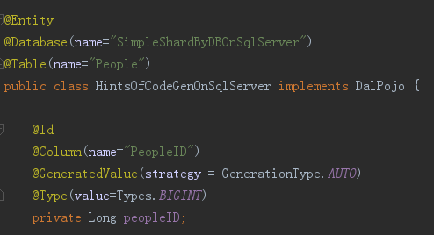
Dal框架-功能-增删改查-Entity
推荐使用方法：代码生成器生成，示例如下图
@database为逻辑库，对应dal.config中的databaseSet name
@Table、@Column对应数据库表名、列名
@Id表示该字段为主键
@GeneratedValue（…）表示自增
@Type为数据库字段类型对应的jdbc类型
注意：
不建议手动修改生成的entity
主键和自增注解去除任何一个都会影响自增主键的返回
Dal根据数据库驱动官方文档进行字段类型映射，如果随意修改很可能会导致类型映射异常

Slide 20
Dal框架-功能-增删改查-DAO
调用Dal代码方式:
Dal代码结构:
用户
User Dao
标准DAO
构建DAO
自定义DAO
1、生成代码
2、直接调用
代码生成器
Dal Dao
Dal Dao
DalTableDao
DalQueryDao
User Dao
Dal Core
DalRequestExecutor
DalClient

Slide 21
Dal框架-功能-增删改查-DAO
推荐使用方法：代码生成器生成用户dao
标准dao生成基于单表的增删查改API，其中
1、对于SqlServer的增删改，dal会去调用对应的标准sp
2、insert操作可以获取自增主键
3、包含基于事务的批量操作
构建sql也是生成基于单表的增删查改API，而且用户可以根据需求构建where条件
自定义sql支持多表操作，用户可以直接贴入sql生成dal代码
直接使用DalTableDao和DalQueryDao
用户可以直接调用这两个dao中的API，代码生成器也是基于这两个dao生成的代码
DalTableDao只支持单表，DalQueryDao支持单表和多表

Slide 22
Dal框架-功能-DalHints
DalHints功能：
数据库相关参数，比如设置超时，读写分离指定，事务隔离级别，指定物理库等
返回结果相关：自增主键返回值，指定返回列名，结果集排序等
分库分表相关：指定shardid
操作相关：更新null值，插入主键值，异步执行，更新指定列等
具体使用参考：Dal用户使用手册-DalHints

Slide 23
Dal框架-功能-分库分表
应用
应用
Dal sharding 内部实现
Dal Sharding 原理：
根据用户配置的分片规则计算shard id，然后根据用户配置的shard id和物理库的对应关系连接对应的物理库
shard id:
每个shard id对应一个物理db，每个table shard id对应一张表，shard id和物理库的对应关系在dal.config中指定。
sharding strategy:
分片规则，计算shard id的策略，比如根据表字段取模，或者直接指定shard id ，分片规则在dal.config逻辑库上配置。
业务代码
业务代码
sharding startegy配置
DAL
DAL
SQL解析
结果合并
SQL拼装
SQL路由
DB
SQL执行

Slide 24
Dal框架-功能-分库分表-strategy
Dal提供两种Sharding Strategy
SimpleShardHintStrategy：用户直接用hints指定shardid
ShardColModShardStrategy：根据用户配置的取模列计算shardid
用户自定义Sharding Strategy
DAL从1.1.5.0版本开始提供了AbstractColumnShardStrategy。该抽象策略要求继承类实现两个方法：
abstract public String calculateDbShard(Object value);
abstract public String calculateTableShard(String rawTableName, Object value);

Slide 25
Dal框架-功能-分库分表-配置
此处以取模策略同时分库分表配置举例dal.config中的配置：
<databaseSet name="dao_test_sqlsvr_dbTableShard" provider="sqlProvider" shardingStrategy="class=com.ctrip.platform.dal.dao.strategy.ShardColModShardStrategy;columns=index,dbIndex;mod=2;tableColumns=table,tableIndex;tableMod=4;separator=_;shardedTables=dal_client_test">
<add name="dao_test_sqlsvr_dbShard_0" databaseType="Master" sharding="0" connectionString="SimpleShard_0"/>
<add name="dao_test_sqlsvr_dbShard_1" databaseType="Master" sharding="1" connectionString="SimpleShard_1"/>
</databaseSet
更多Sharding配置参考：预定义分片策略

Slide 26
Dal框架-功能-分库分表-shard id
应用
pojo
parameter
DalHints
DAL
sharding strategy
shard id

Slide 27
Dal框架-功能-分库分表-shard id
Hints直接指定shardid，如new DalHints().inShard(i)
Hints给出计算shardid的列值，如new DalHints().setShardValue(i)或者new DalHints().setShardColValue("Index", i)
Stateparameter给出用于计算shardid的列值，比如用index取模，则parameters.set (i, "Index", Types.INTEGER, index)
直接在传入的pojo中给用于计算Shardid的列赋值
具体使用示例参考：预定义分片策略

Slide 28
Dal框架-功能-分库分表-cross shard
基于pojo的批量操作
传入的pojo属于不同shard，dal会自动计算所有pojo的shardid并把pojo更新入对应的shard
基于SQL的批量操作
Hints指定shard: inAllShards()或者inShards()
Sql语句中使用in参数，并且该参数字段为计算shardid的字段，则使用hints.shardby(columnname)，配合stateparameter传入该column值
具体crossshard参考：跨shard操作

Slide 29
Dal框架-功能-读写分离
应用
配置读写分离策略
select
insert/update/delete
默认读写分离
DAL
智能读写分离
读库
写库

Slide 30
Dal框架-功能-读写分离-配置
Dal.config中配置读库和写库，可以配多个master和slave
<databaseSet name="testMasterOnlyOnMysql" provider="mySqlProvider">
<add name="DalService2DB_W" databaseType="Master" sharding="" connectionString="DalService2DB_W"/>
<add name="DalService3DB_W" databaseType="Slave" sharding="" connectionString="DalService3DB_W"/>
</databaseSet>
如果需要实现智能读写分离，dal.config中需要额外加入如下配置
<DatabaseSelector>
<selector>com.ctrip.platform.dal.dao.configure.FreshnessDatabaseSelector</selector>
</DatabaseSelector>

Slide 31
Dal框架-功能-读写分离-策略
dal
默认策略
读操作去从库，如果没有配置从库则去主库
写操作去主库
支持masterOnly，强制读操作也去主库，如hints.masterOnly()
如果有多个从库或者主库符合条件，则随机选择一个
支持数据库指定，如 hints.inDatabase(TitanKeyname)
NO
masterOnly ?
Yes
read
read&write
write
master
slave
slave
master

Slide 32
Dal框架-功能-读写分离-策略
dal
智能读写分离
后台起一线程每隔5秒从读库sp获取延迟
用户可以通过hints.freshness(second)来指定新鲜度，
freshness>=sp返回延迟值，则读slave，否则读master
如果没有指定新鲜度，按照缺省读写分离行为
如果指定新鲜度，查找对应逻辑库的所有从库，
选择新鲜度小于指定新鲜度的从库
如果没符合条件的从库，则选择主库
在数据库分片的情况下也支持
更多读写分离说明参考：Dal用户使用手册-读写分离
NO
freshness <
delay?
Yes
read
read&write
write
master
slave
slave
master

Slide 33
Dal框架-功能-事务支持
Dal提供两种实现事物的方式：
基于DalCommand接口
用户只要把事务中要执行的逻辑放在execute方法里，将实现的DalCommand传入DalClient的execute方法里面即可。
基于注解@DalTransactional
在需要事务的方法上面标注@Transactional，Java config中配置@EnableDalTransaction即可。

Slide 34
Dal框架-功能-事务支持-DalCommand
基于DalCommand接口
1、实现DalCommand接口，将事务中要执行的逻辑放在execute方法里。
2、将实现的DalCommand传入DalClient的execute方法里面。
3、可以一次传入多个DalCommand
更多基于DalCommand接口事务的说明请参考：基于DalCommand接口事务

Slide 35
Dal框架-功能-事务支持-DalCommand
基于DalCommand接口使用示例
DalClient client = DalClientFactory.getClient("dao_test");
DalCommand command = new DalCommand() {
@Override
public boolean execute(DalClient client) throws SQLException {
MysqlPersonExtendsUpdatableEntity ret = dao.queryByPk(1, new DalHints());
ret.setAge(1000);
dao.update(new DalHints(), ret);
return true;
}
};
try {
client.execute(command, new DalHints());
} catch (Exception e) {
e.printStackTrace();
}

Slide 36
Dal框架-功能-事务支持-@DalTransactional
基于@DalTransactional注解
配置方法（二选一即可）
1、config类配置
import org.springframework.context.annotation.Configuration;
import com.ctrip.platform.dal.dao.annotation.EnableDalTransaction;
@Configuration
@EnableDalTransaction
public class TransactionConfig {}
2、xml文件配置
<bean class="com.ctrip.platform.dal.dao.client.DalTransactionalEnabler"/>
<bean id="TransactionAnnoClassSqlServer" class="test.com.ctrip.platform.dal.dao.annotation.normal.TransactionAnnoClassSqlServer"/>

Slide 37
Dal框架-功能-事务支持-@DalTransactional
基于注解@DalTransactional事务使用方法
在需要事务的方法上加上@DalTransactional注解以及指定逻辑库，如下示例中的perform()方法
@Component
public class TransactionAnnoClassSqlServer {
public static final String DB_NAME = MySqlDatabaseInitializer.DATABASE_NAME;
@DalTransactional(logicDbName = DB_NAME)
public String perform() {
Assert.assertTrue(DalTransactionManager.isInTransaction());
return null;
}
}

Slide 38
Dal框架-功能-事务支持-@DalTransactional
通过spring的@Autowired注解来注入配置的包含事务方法的类，比如 TransactionAnnoClassSqlServer，即可调用该类中的事务方法，比如perform()方法
public class TransactionTestSqlServerUser implements TransactionTestUser{
@Autowired
private TransactionAnnoClassSqlServer test;
public String perform() {
return test.perform();
}
}
更多关于基于注解事务的说明请参考：基于注解@Daltransactional事务

Slide 39
Dal框架-功能-Mybatis支持
鉴于Mybatis的轻量、简易使用等特性，有一些新项目在.Net转Java的过程中开始采用Mybatis来访问数据库，DAL也在逐渐增加对Mybatis的功能支持。
按照目前的功能支持程度，关于项目的ORM框架选型，我们有如下建议：
如果应用访问数据库很简单，没有分库分表的需求
DAL Dao和Mybatis都适用
开发可以根据自己的框架掌握程度来选择
如果应用访问数据库只有简单的分库分表和读写分离的需求
DAL Dao和Mybatis都适用
DAL Dao天然支持
Mybatis需要开发做简单的适配
如果应用有比较复杂的分库分表需求
DAL Dao适用
Mybatis暂时不支持

Slide 40
Dal框架-功能-Mybatis支持-数据源依赖
framework-bom版本管理：
<dependencyManagement>
<dependencies>
<dependency>
<groupId>com.ctrip.framework</groupId>
<artifactId>framework-bom</artifactId>
<version>${framework-bom.version}</version>
<type>pom</type>
<scope>import</scope>
</dependency>
</dependencies>
</dependencyManagement>
ctrip-datasource依赖：
<dependency>
<groupId>com.ctrip.platform</groupId>
<artifactId>ctrip-datasource</artifactId>
</dependency>
bom版本更新请参考：Framework BOM发布历史
Java Dal版本更新日志请参考：Java Client Release Notes
Mybatis
ctrip-datasource
DB
DB

Slide 41
Dal框架-功能-Mybatis支持-数据源获取
Java config方式
@Configuration
public class AppConfig {
private DalDataSourceFactory factory = new DalDataSourceFactory();
@Bean
public DataSource dataSource() throws Exception {
return factory.createDataSource("mysqltitantest04db_W");
}
@Bean
public SqlSessionFactoryBean sqlSessionFactoryBean(ResourceLoader resourceLoader) throws Exception {
SqlSessionFactoryBean sqlSessionFactoryBean = new SqlSessionFactoryBean();
sqlSessionFactoryBean.setDataSource(dataSource());
sqlSessionFactoryBean.setConfigLocation(resourceLoader.getResource("classpath:mybatis-config.xml"));//这里需要按照实际情况配置
return sqlSessionFactoryBean;
}
}

Slide 42
Dal框架-功能-Mybatis支持-数据源获取
Xml Config配置方式
<bean id="dalDataSourceFactory" class="com.ctrip.datasource.configure.DalDataSourceFactory"/>
<bean id="dataSource" factory-bean="dalDataSourceFactory" factory-method="createDataSource">
<constructor-arg value="mysqltitantest04db_W"/>
</bean>
<bean id="sqlSessionFactory" class="org.mybatis.spring.SqlSessionFactoryBean">
<property name="dataSource" ref="dataSource"/>
<property name="configLocation" value="classpath:mybatis-config.xml"/><!-- 这里需要按照实际情况配置 -->
</bean>

Slide 43
Dal框架-功能-Mybatis支持-集成CAT监控
环境要求
Ctrip Datasource版本
1.4.0版本以上 （包含在framework-bom 1.6.0中）
Spring版本
3.1.1版本以上（2012/02/17发布）
SqlSessionFactory对象需要通过Spring容器管理
简而言之，能够通过@Autowired获取到容器中所有的SqlSessionFactory对象

Slide 44
Dal框架-功能-Mybatis支持-集成CAT监控
配置方式
Java Config配置方式
在@Configuration类上加入@EnableDalMybatis
XML Config配置方式
加入<dalds:mybatis />
更多关于dal对mybatis的支持请参考：Dal用户使用手册-mybatis支持

Slide 45
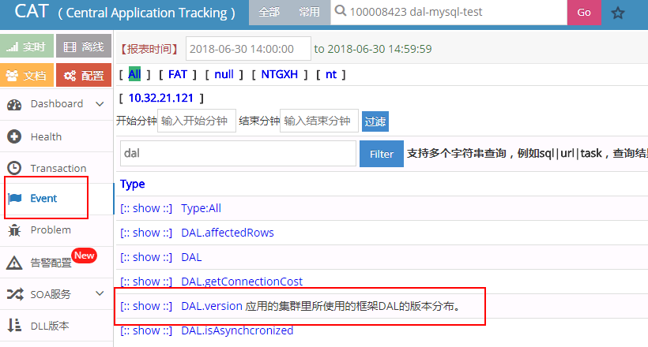
Dal框架-日志-DAL.version
应用所依赖的ctrip-dal-client版本

Slide 46
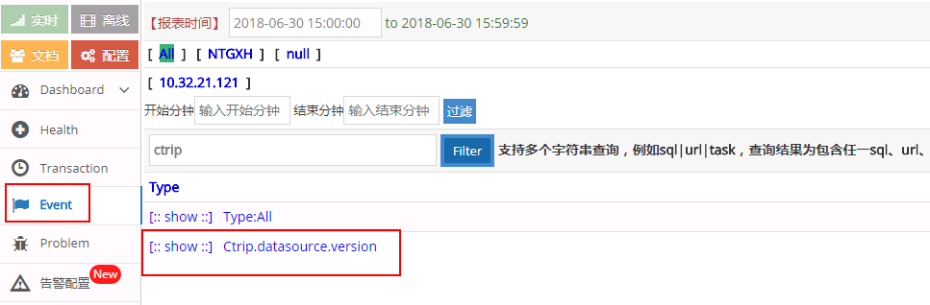
Dal框架-日志-Ctrip.datasource.version
应用依赖的ctrip-datasource版本

Slide 47
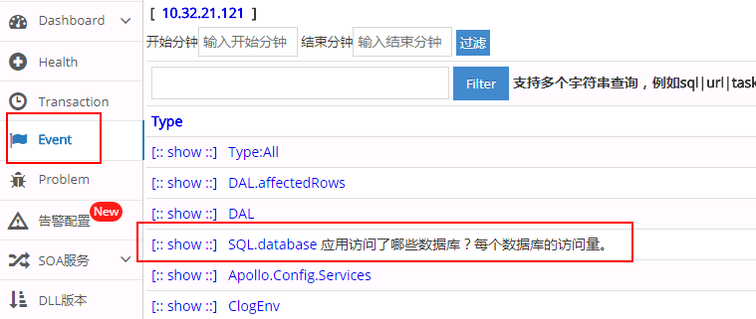
Dal框架-日志-SQL.database
应用连接的数据库

Slide 48
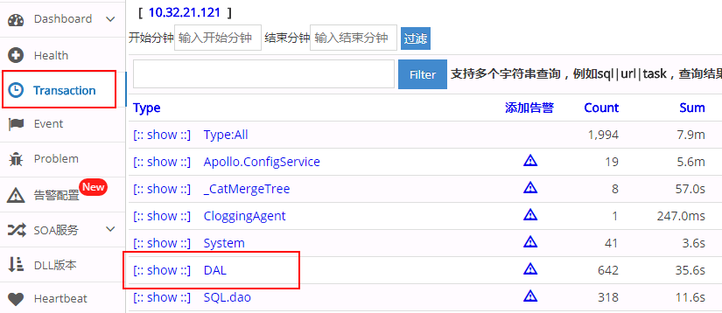
Dal框架-日志-DataSource
应用中DataSource相关日志查看入口：

Slide 49
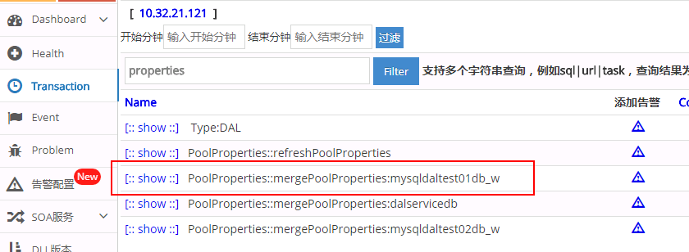
Dal框架-日志-PoolProperties
每个DataSource最终生效的连接池属性

Slide 50
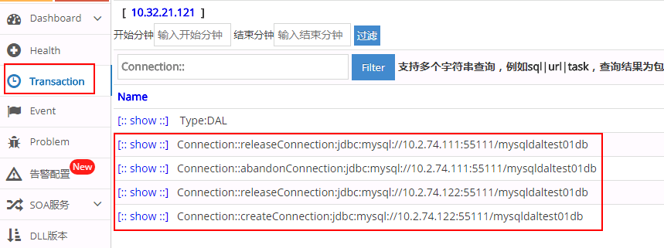
Dal框架-日志-connection
datasource中connection相关日志，包括create, release以及abandon

Slide 51
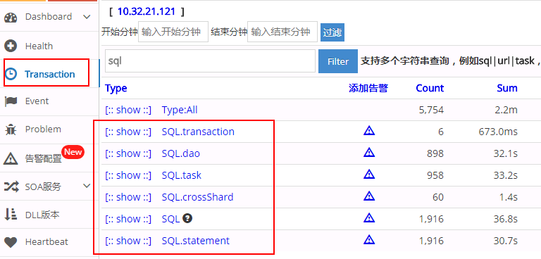
Dal框架-日志-sql相关
应用执行SQL相关日志

Slide 52
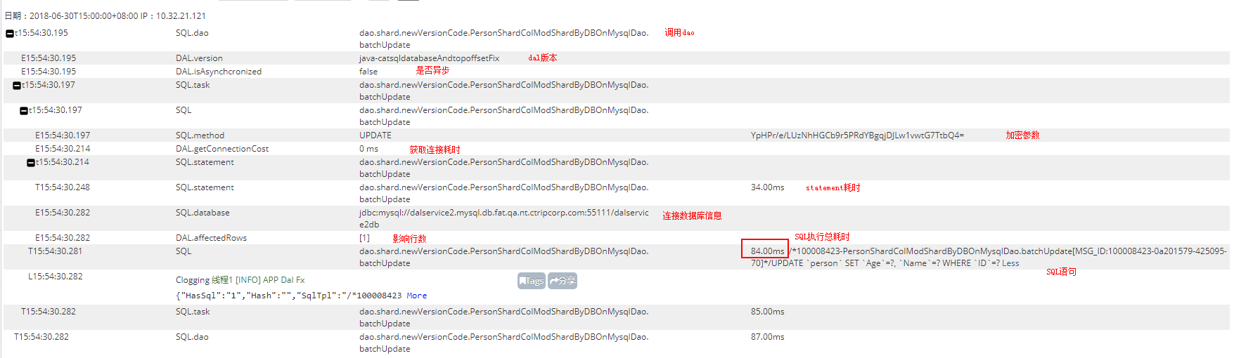
Dal框架-日志-sql执行内容
Sql参数解密工具链接：Java DAL 参数解密

Slide 53
常见问题
1、逻辑库不存在
Can not find definition for Database Set noShardTestOnMysql1. Please check spelling or define it in Dal.config
请在dal.config中配置databaseSet，name区分大小写
2、找不到dal.config
Caused by: java.io.FileNotFoundException: 未找到所需的配置文件, file: dal.config, version: VersionProfile{version=0, profile='fat:'}
请在项目classpath下配置Dal.config，注意首字母大写;
或者在Qconfig中配置Dal.config，如两处果都不配置，会报错。
3、找不到database.config
请先确认是否需要连接dev数据库，如果是，请配置database.config;
如果不需要连接dev而报这个错，则确认server.properties中env是否配置正确

Slide 54
常见问题
4、获取连接串失败
Caused by: java.io.FileNotFoundException: 未找到所需的配置文件, file: dalservicedb232, version: VersionProfile{version=0, profile='fat:'}
请先用dbtools确认配置的TitanKey是否正确，并用连接中的“检测连通性”验证对应db是否可用
5、Statement cancelled due to timeout or client request
查询超时，建议优化sql语句或者用hints设置查询超时时间
6、connection abandoned
连接超时，当前连接超过默认65秒，如果需要调整连接时间，请设置连接池属性removeAbandonedTimeout
7、connection closed
查询过程中连接被关闭，很可能是查询数据过多导致连接超时被关闭，优化数据库操作，尽量避免超时。比如查询做索引优化或者把一个大的数据库操作分解为几个小的，保证每个都不超时

Slide 55
常见问题
8、connection refused
很可能是服务端关闭了服务导致，一般是由于凌晨服务器维护
9、connection reset
数据库服务端关闭了连接并向客户端发送了connection reset，问题可能发生在服务端或中间的网络层，如需排查，可能需要DBA和Docker这边抓包来确定问题
10、ClassNotFound
一般是依赖冲突导致，请用framework-bom管理版本，不要在dal的依赖中写死版本，
常见的dal依赖冲突原因是，应用引用第三方的jar包里有dal的依赖，和应用本身依赖的dal版本不一致
更多问题请参考：常见问题及解决方法

